Slide 1

Дубовиківської територіальної громади Синельниківського району Дніпропетровської області
ІНВЕСТИЦІЙНИЙ ПАСПОРТ

Slide 2


З М І С Т
1. Запрошення до співпраці
2. Загальна інформація про громаду
3. Географічне розташування
4. Розподіл постійного населення
5. Природно-географічні та кліматичні умови
6. Структура земельних ресурсів
7. Природно-геологічний потенціал
8. Заказники місцевого значення
9. Транспортна інфраструктура громади
10. Соціальна інфраструктура
11. Економічний потенціал громади
12. Бюджет громади
13. Досягнення громади
14. Інвестиційні об’єкти
15. Інвестиційні пропозиції
16. Вимоги до інвесторів

Slide 3

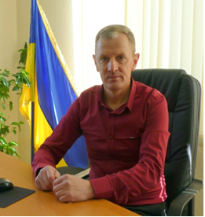
ЗАПРОШУЄМО ДО СПІВПРАЦІ!
Дубовиківська територіальна громада – сільськогосподарський регіон із давніми аграрними традиціями, розташований у південно-східній частині Синельниківського району Дніпропетровської області. Найцінніше для нас - це люди. Тому одним із основних пріоритетів у нашій діяльності є забезпечення економічного зростання та підвищення конкурентоспроможності економіки, що сприятиме покращенню добробуту та рівня життя мешканців.
Наша громада націлена на розвиток соціальної сфери, інфраструктури, розвиток підприємницької діяльності, покращення благоустрою території.
Ми відкриті для партнерів, які готові чесно вести свій бізнес на території громади, надавати робочі місця, платити гідну зарплату та сплачувати податки до бюджету громади.
Ми завжди готові до співпраці, чекаємо на ваші пропозиції та будемо дуже раді допомогти у розвитку вашого бізнесу на території нашої громади.
З повагою
сільський голова МИКОЛА КАРНАУХ

Slide 4

Загальна інформація про громаду
Дубовиківська сільська рада
Сільський голова - КАРНАУХ Микола Володимирович
Юридична адреса: вул. Центральна 2, село Дубовики Синельниківський район, Дніпропетровська область, 52623, Україна
Код ЄРДПОУ 41732733,
Телефон: (+38098) 648-20-38,
E-mail: info@vasmykol.otg.dp.gov.ua,
Сайт: https://dub.dp.gov.ua

Slide 5
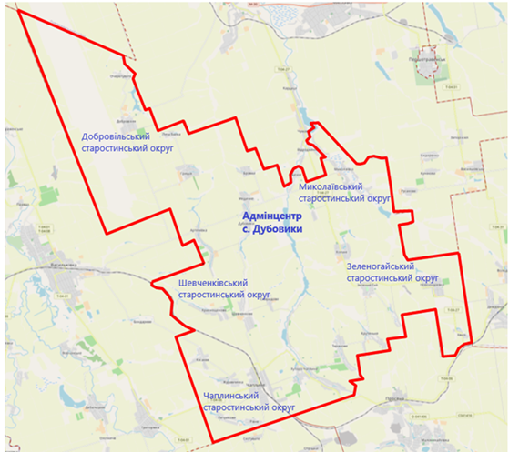
Географічне розташування
Карта Дубовиківської ТГ
Дубовиківська територіальна громада утворена 29 жовтня 2017 року
На території громади діють 5 старостинських округів: Добровільський, Зеленогайський, Миколаївський, Шевченківський та Чаплинський
До складу громади входять 27 населених пунктів. Адміністративним центром громади є село Дубовики
Загальна площа території громади складає 450.12 км²
Чисельність населення станом на 01 січня 2024 року становить 7204 особи
Територіальна громада розташована у південно-східній частині Синельниківського району Дніпропетровської області. Межує з Васильківською, Покровською, Межівською, Миколаївською та Маломихайлівською, та Богданівською територіальними громадами
Гідрографічна сітка території громади представлена річкою Чаплинкою, технічними водоймами, ставками

Slide 6
Розподіл постійного населення

Slide 7
Розподіл постійного населення за статтю та місцем проживання
Чоловіки (3467осіб = 48,1%)
Жінки (3737осіб = 51,9%)
100% сільське населення (7204особи)

Slide 8

Природно-географічні та кліматичні умови
Великим багатством громади є ґрунти. За тисячолітню історію господарювання людини на території громади ґрунтовий покрив зазнав багатьох змін, передусім завдяки широкому розвитку землеробства та перерозподілу угідь. Велика площа земель зайнята ріллею, сіножатями та пасовищами
Формування головного компоненту родючості ґрунту - гумусу здійснюється шляхом внесення органічних і мінеральних добрив, агрокультурними процесами. Але це не завжди допомагає підвищити вміст гумусу, який з кожним роком втрачається, оскільки земля перейшла у приватну власність і люди не завжди мають можливість добре обробляти її

Slide 9

Природно-географічні та кліматичні умови
Територія належить до класу рівнинних східноєвропейських ландшафтів та відноситься до степової зони. Рельєф громади — хвиляста рівнина
Клімат помірно- континентальний: жарке літо та помірно-холодна зима. Середня температура січня − -4- 7°, липня +21- + 23°
Територія громади безпечна щодо затоплення поверхневими водами
Гідрографічна сітка території громади представлена річкою Чаплинкою, технічними водоймами, ставками
Основні типи ґрунтів – чорноземи звичайні. Галузь сільського господарства є основною в наповнюваності бюджету громади
Земельні ресурси громади характеризуються наявністю сільськогосподарських земель, придатних для вирощування зернових та технічних культур, овочів, садівництва, дозволяють займатися молочнотоварним виробництвом та бджільництвом
На території Дубовиківської ТГ знаходяться ставки, які придатні для оренди та розведення риби з подальшою реалізацією

Slide 10
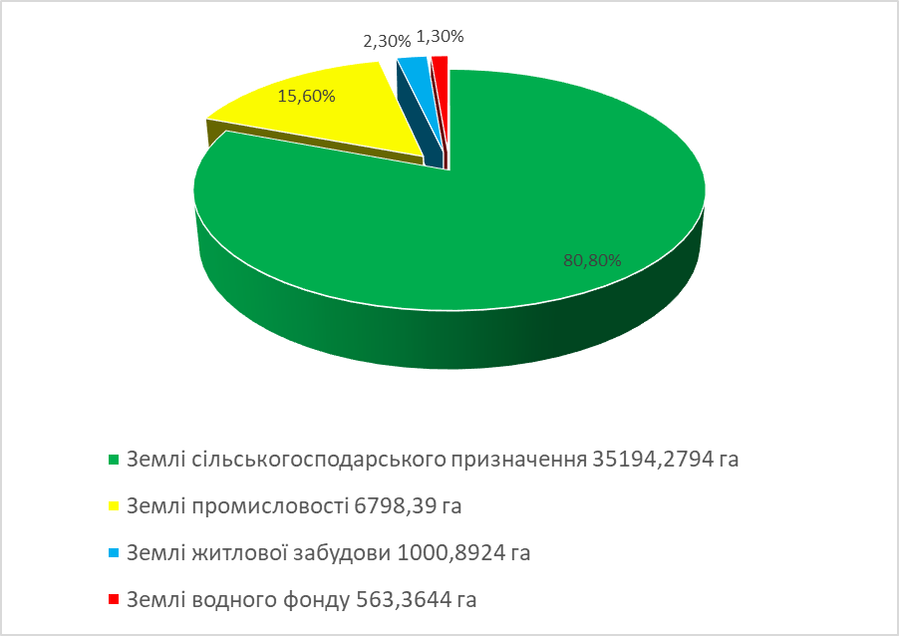
Структура земельних ресурсів громади

Slide 11
Природно-геологічний потенціал
Територія громади багата на корисні копалини. Переважно, це ресурси для промисловості та будівельні матеріали.
На території Зеленогайського старостинського округу, біля с.Новоандріївка, простягається Вовчанське комплексне розсипне титано-цирконове родовище.
Родовище має однопластову будову. Вміст основних корисних мінералів — ільменіту, рутилу, циркону і саліманіту+дистену нерівномірний. Середній вміст у рудних пісках (в кг/м³) колективного концентрату — 173,5; ільменіту — 77,6; рутилу — 24,5; циркону — 5,5; силіманіту+дистену — 41,0; умовного ільменіту — 165,9. Родовище є одним із найбільш багатих на пострадянському просторі. Потужність рудних пісків коливається від 2 до 18 м, в середньому становить 7,4 м, середній коефіцієнт розкриву по родовищу 5,3 м. Родовище може розроблятися відкритим способом і рекомендується для промислового освоєння

Slide 12
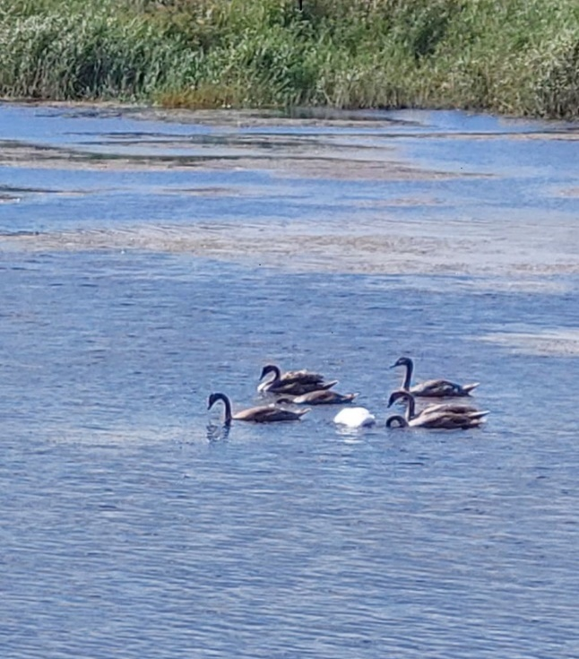
Заказники місцевого значення
На території громади знаходяться 2 заказники місцевого значення:
ландшафтний заказник «Гришаї» розташований між селами Лиса Балка, Гришаї та Дубовики
ландшафтний заказник «Річка Чаплинка» - заказник, розташований на захід від сіл Зелена Роща та Зелений Гай

Slide 13

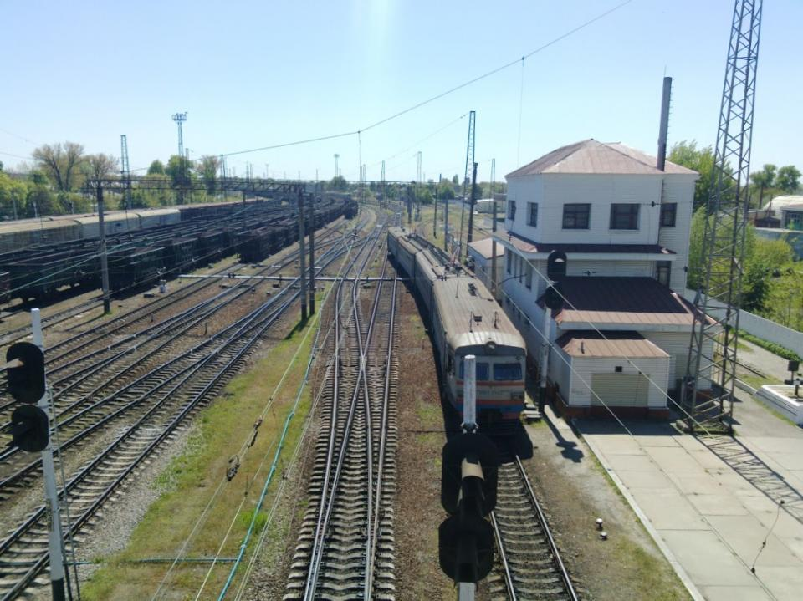
Транспортна інфраструктура громади
На території Дубовиківської територіальної громади транспортне сполучення забезпечується автомобільними дорогами загального користування місцевого значення
Сітка доріг місцевого значення, які перебувають у власності громади, складає 124,9 км
Крім того, територією громади проходять автомобільні шляхи загального користування державного, обласного та районного підпорядкування
На території громади проходить магістраль Придніпровської залізниці. В селищі Чаплине розташована вузлова залізнична станція, яка сполучає населені пункти об’єднаної громади з містами Синельникове та Дніпро

Slide 14
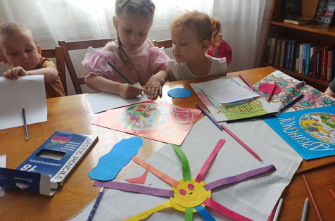
Соціальна інфраструктура
Заклади дошкільної освіти
На території Дубовиківської ТГ працюють 2 заклади дошкільної освіти:
КЗДО «Теремок» (село Медичне, Миколаївський старостинський округ)
КЗДО «Калинка» (с-ще Чаплине, Чаплинський старостинський округ)
Крім того, послуги дошкільної освіти надаються в дошкільних відділеннях закладів загальної освіти

Slide 15

Заклади загальної освіти
Освітні послуги в громаді надають 6 закладів загальної освіти:
«Чаплинський ліцей Дубовиківської сільської ради»
Чаплинська філія І-ІІ ступенів «Чаплинського ліцею Дубовиківської сільської ради»
«Дубовиківський ліцей Дубовиківської сільської ради»
КЗ «Зеленогайська середня загальноосвітня школа І-ІІІ ступенів з дошкільним відділенням Дубовиківської сільської ради
«Добровільська гімназія Дубовиківської сільської ради»
КЗ «Шевченківський навчально-виховний комплекс «загальноосвітній навчальний заклад-дошкільний навчальний заклад» Дубовиківської сільської ради

Slide 16


Охорона здоров’я
Послуги першої медичної допомоги для населення громади надаються медичними закладами, що підпорядковуються КНП «Васильківський центр первинної медико-санітарної допомоги» Васильківської селищної ради:
Миколаївська АЗПСМ, Чаплинська АЗПСМ, Дубовиківський та Зеленогайський ФП, Добровільський, Хуторо-Чаплинський та Шевченківський ФАПи
Крім того, на території громади функціонує КЗ «Васильківський психоневрологічний інтернат» Дніпропетровської обласної ради, який надає послуги по догляду із забезпеченням проживання для осіб з психічними розладами

Slide 17
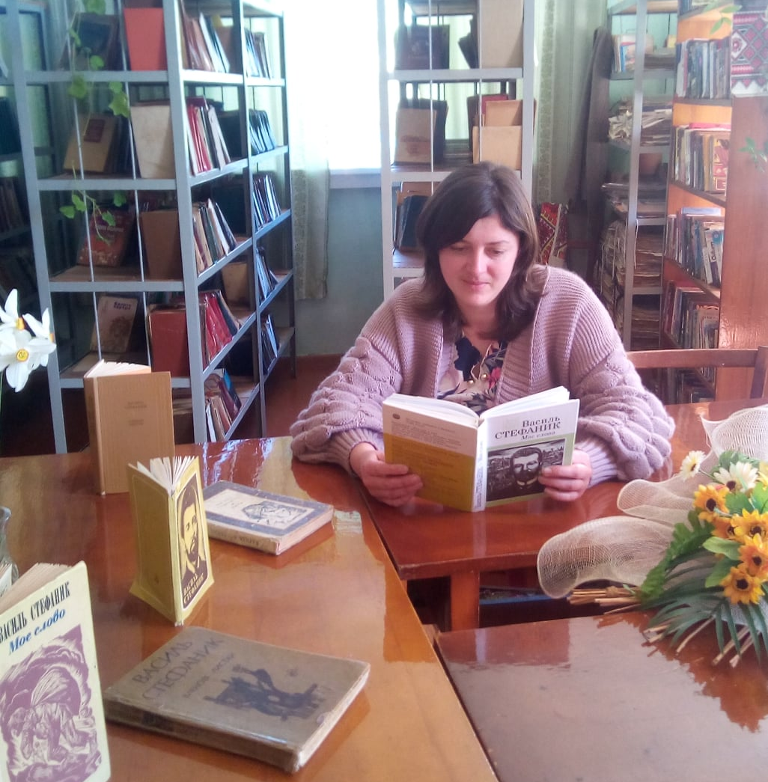
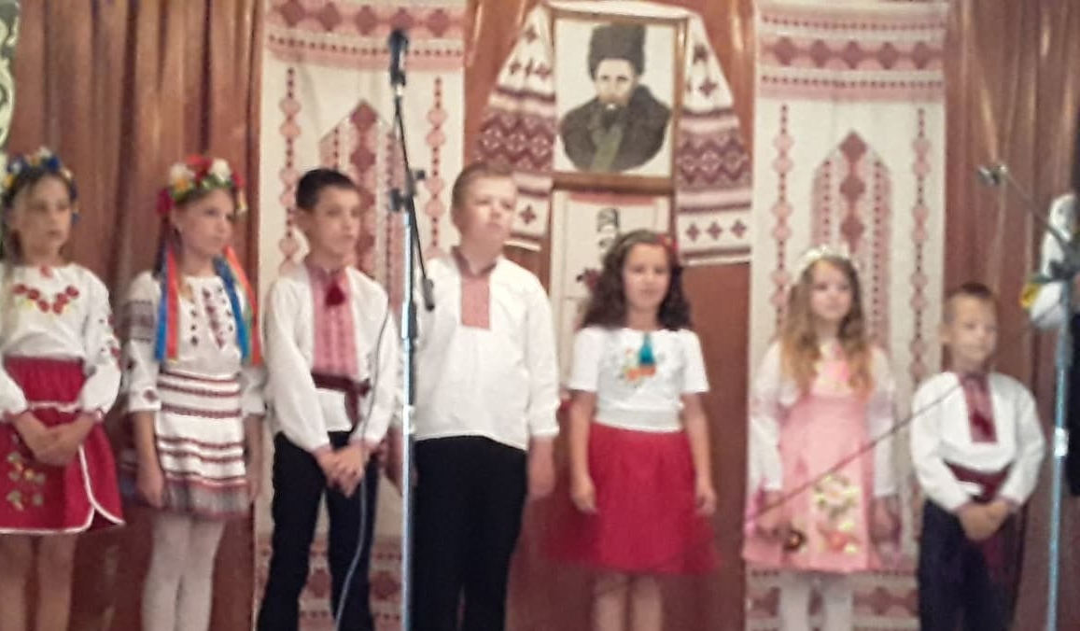
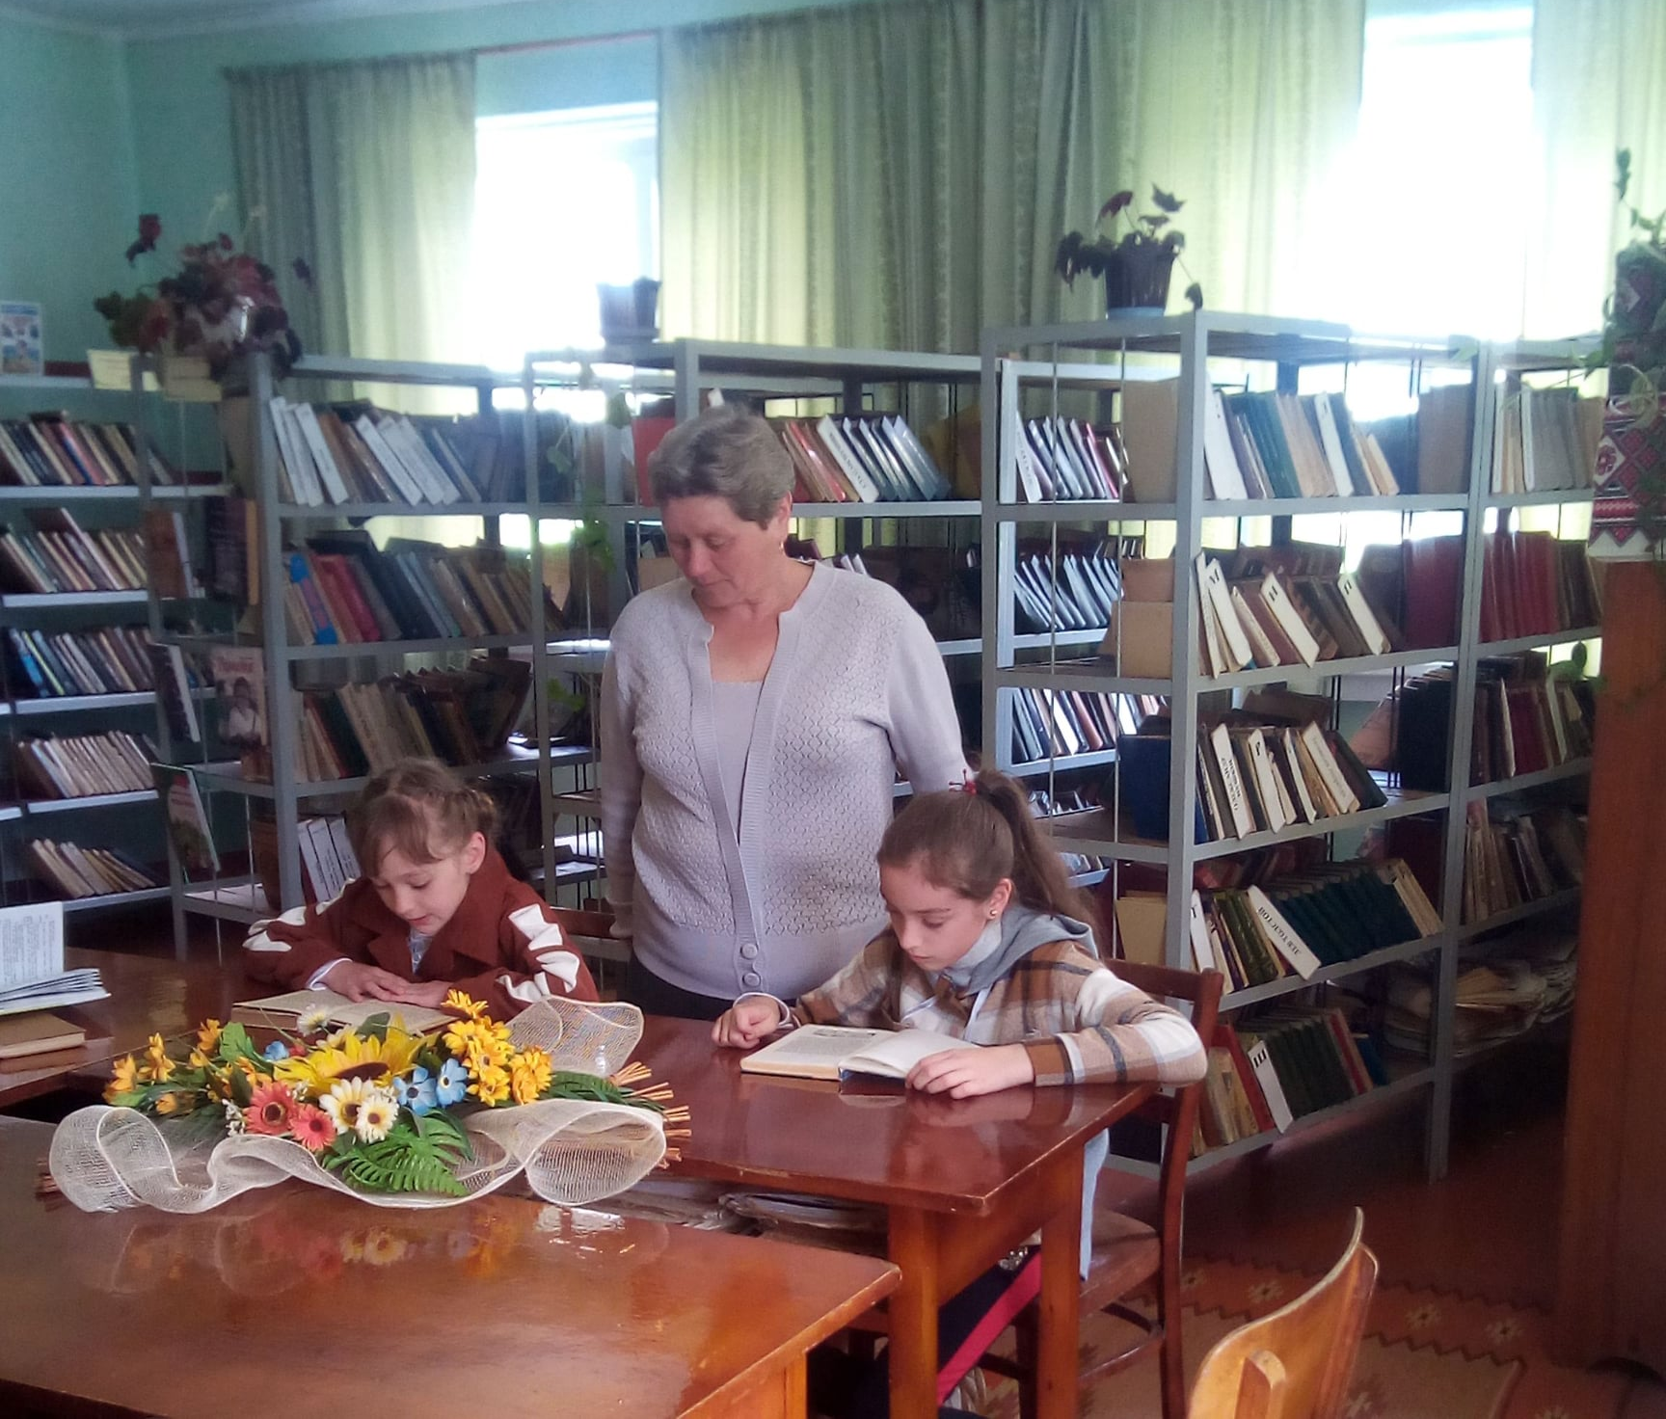
Дозвілля
На території громади працюють 17 закладів культури:
8 сільських бібліотек (Зеленогайська, Миколаївська, Дубовиківська, Добровільська, Журавлинська, Хуторо-Чаплинська, Шевченківська та Чаплинська)
4 сільські будинки культури (Новоандріївський СБК, Миколаївський СБК, Добровільський СБК та Шевченківський СБК)
5 сільських клубів (Копанівський сільський клуб, Гришаївський сільський клуб, Артемівський сільський клуб, Журавлинський сільський клуб та Хуторо-Чаплинський сільський клуб)

Slide 18
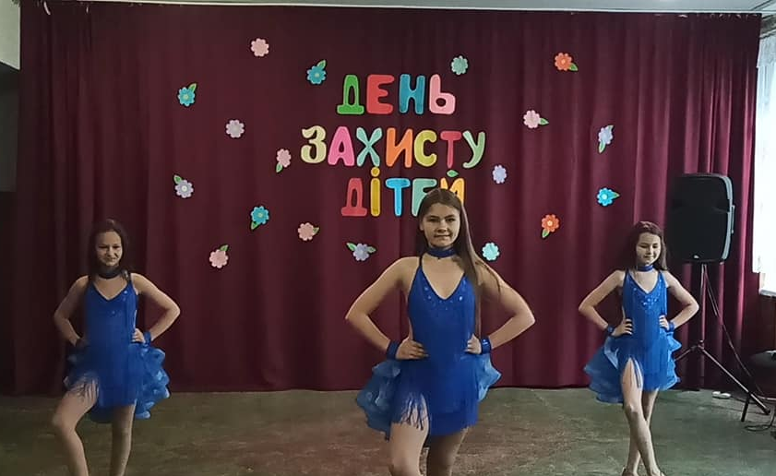
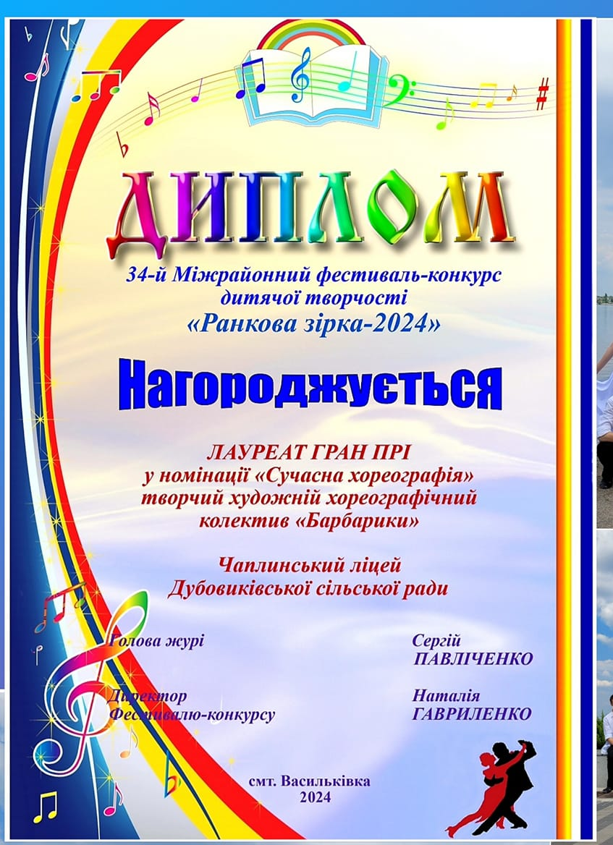
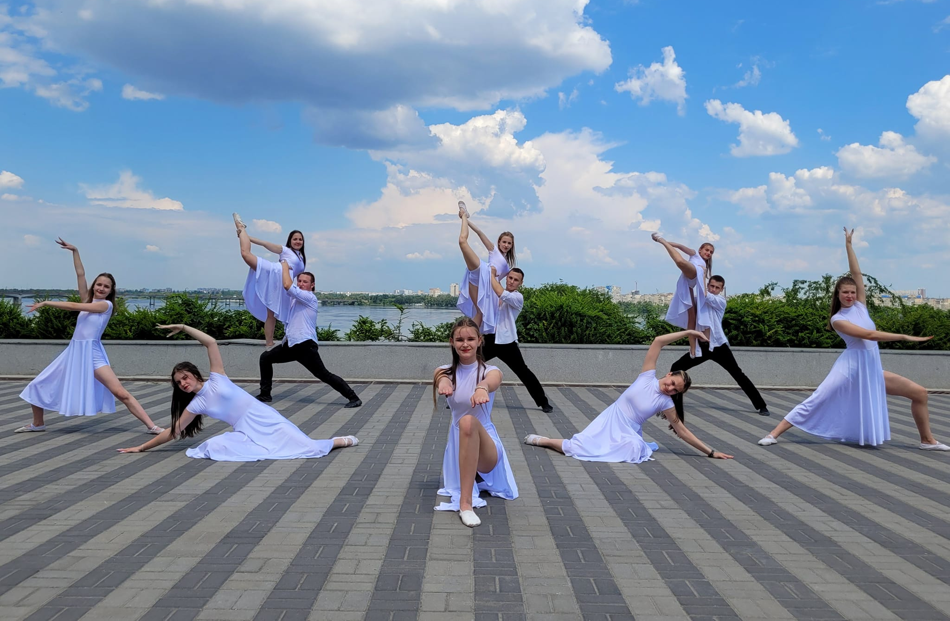
Творчі колективи
Дубовиківська громада багата на аматорські творчі колективи.
Вихованці зразкових хореографічних колективів «Барбарики» та «Сузір’я» є активними учасниками шкільних, районних, обласних культурних заходів. Брали участь та стали переможцями й лауреатами районних, обласних, Всеукраїнських і навіть Міжнародних конкурсів, що підтверджено Дипломами та Грамотами

Slide 19
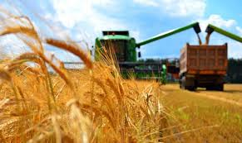
Економічний потенціал громади
Економіка громади формується переважно за рахунок агропромислового сектору, добувної промисловості, та роздрібної торгівлі
Аграрний сектор складає вагому долю в розвитку громади, та є бюджетоутворюючою галуззю громади.
Розвиток сільськогосподарського виробництва гарантує продовольчу безпеку та незалежність територіальної громади, а також забезпечує робочими місцями значну частину сільського населення.
Найпоширеніша спеціалізація сільськогосподарських господарств на території громади – це «Рослинництво».
Рослинницька сфера зорієнтована переважно на вирощування зернових (озима пшениця, озимий та яровий ячмінь, кукурудза) та технічних культур (соняшник, ріпак)

Slide 20
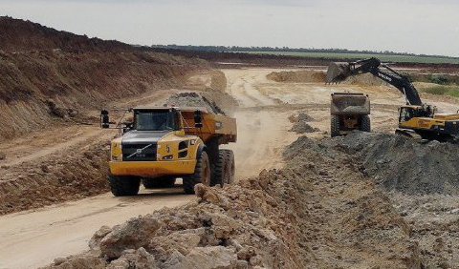
Промисловість
Питому вагу в економіці територіальної громади набула добувна промисловість. Основним видом діяльності ТОВ «Демурінський гірничо-збагачувальний комбінат» є видобуток та збагачення концентратів. Підприємство розробляє поклади титано-цирконієвої руди, що знаходяться на території Зеленогайського старостинського округу. Після збагачення отримують 80 % піску, 10 % глини та 5 – 10 % колективного концентрату

Slide 21

Роздрібна торгівля
На території громади налічується 32 об’єкти торгівлі, в яких забезпечуються потреби населення у соціально значущих продовольчих товарах та непродовольчих товарах першої необхідності.
На території селища Чаплине функціонує ринкова площа, де здійснюється продаж продовольчих, непродовольчих, господарчих товарів

Slide 22

Бюджет громади
Структура доходів громади за 2023 рік
У 2023 році зведений обсяг доходів сільського бюджету склав 104736,8 тис. грн, що становить 113,4% затвердженого обсягу доходів на 2023 рік.
Отримано власних доходів загального фонду в сумі 60883,7 тис.грн. Відсоток виконання планових показників складає 125,6%, додатково отримано 12422,3 тис.грн.
У порівнянні з відповідним періодом минулого року збільшення надходжень власних доходів загального фонду склало 16850,9 тис.грн або 38,3%.
В структурі доходів загального фонду сільського бюджету (без трансфертів) за 2023 рік найбільша питома вага належить:
  - податку на доходи фізичних осіб – 29749,4 тис.грн (48,9%)
  - місцевим податкам і зборам – 30597,4 тис.грн (50,3%)
  - платі за надання адміністративних послуг – 90,8 тис.грн (0,1%)
  - рентній платі за користування надрами – 4,4 тис.грн (0,01%)
  - іншим надходженням – 441,7 тис.грн (0,7%)

Slide 23
Бюджетоутворюючі підприємства
№з/п | Назва підприємства | Основний вид господарської діяльності | Питома вага у загальному обсязі доходів, %
1. | АТ «Укрзалізниця» | Вантажний залізничний транспорт | 12,8
2. | СФГ «Україна 2000» | Вирощування зернових культур (крім рису), бобових культур і насіння олійних культур | 5,8
3. | ТОВ «Демурінський ГЗК» | Добування руд інших кольорових металів | 5,0
4. | ТОВ «Інвестагро» | Вирощування зернових культур (крім рису), бобових культур і насіння олійних культур | 3,7
5. | ТОВ «Васильківське-Агро» | Вирощування зернових культур (крім рису), бобових культур і насіння олійних культур | 3,1
6. | СФГ «Хутірське» | Вирощування зернових культур (крім рису), бобових культур і насіння олійних культур | 2,9
7. | ТОВ «Чаплинське» | Вирощування зернових культур (крім рису), бобових культур і насіння олійних культур | 2,6
8. | СФГ «Прогрес» | Вирощування зернових культур (крім рису), бобових культур і насіння олійних культур | 2,5

Slide 24
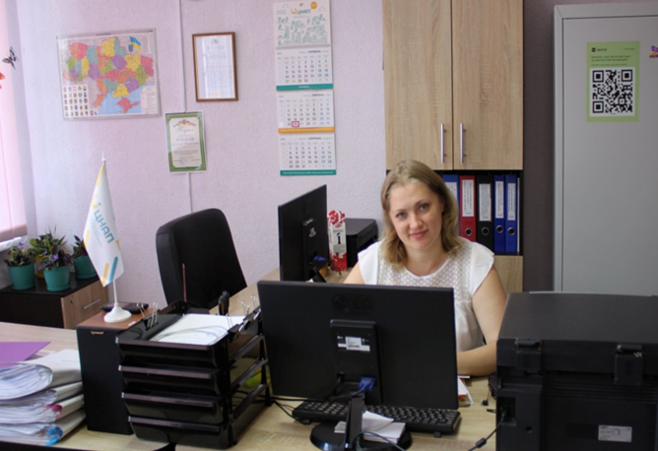
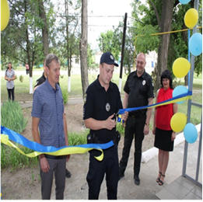
Досягнення громади
Відкрито Центр надання
адміністративних послуг (ЦНАП)
за підтримки регіонального офісу
U-LEAD в рамках програми EGAB
Проєкт «Поліцейський офіцер
громади», реалізовано за підтримки
Департаменту юстиції США
в Україні ІСІТАР

Slide 25
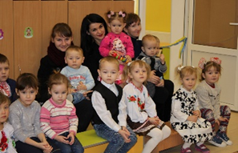
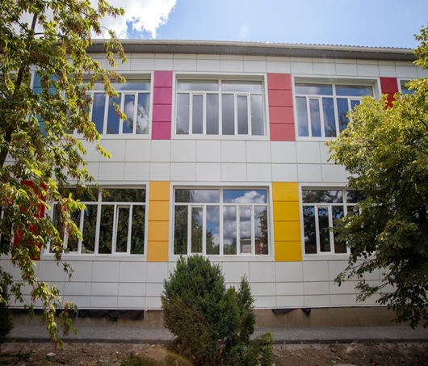
Досягнення громади
Реалізовано проєкт «Капітальний ремонт приміщення дитячого садка «Теремок» в с. Медичне» за рахунок інфраструктурної субвенції з державного бюджету
Реалізовано проєкт «Капітальний ремонт Чаплинської опорної школи за рахунок інфраструктурної субвенції

Slide 26
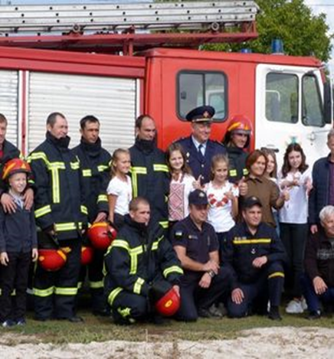
Досягнення громади
Створено Дубовиківську добровільну місцеву пожежну команду, проєкт впроваджений спільно з Асоціацією добровільних пожежних команд Республіки Польща
В рамках програми грантової допомоги за проєктами безпеки людини «КУСАНОНЕ» Посольства Японії в Україні, громада отримала відновлений пожежний автомобіль MITSUBISHI “FIGHTER”

Slide 27
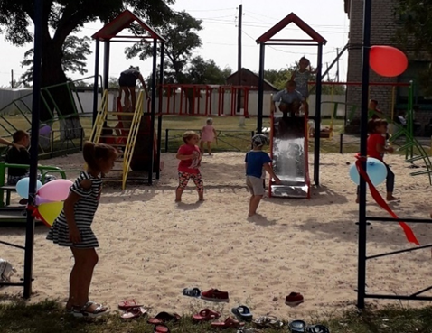
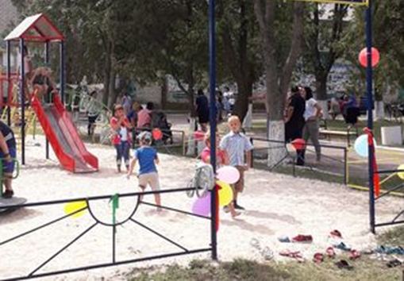
Облаштування дитячих майданчиків в населених пунктах громади за рахунок коштів місцевого бюджету
Досягнення громади

Slide 28

Досягнення громади
Підключення закладів соціальної інфраструктури (закладів освіти, культури, медичних закладів, інших закладів) до широкосмугового інтернету з використанням волоконно-оптичних технологій у рамках бюджетної програми «Субвенція з державного бюджету місцевим бюджетам на реалізацію заходів, спрямованих на підвищення доступності широкосмугового доступу до Інтернету в сільській місцевості»

Slide 29
ІНВЕСТИЦІЙНІ ОБ’ЄКТИ
Територія колишнього військового містечка в селищі Чаплине
Основна інформація
тип ділянки: Brownfield
Загальна площа території, на якій розташовані виробничі площі орієнтовно - 4,5 га. Вільна від забудови площа - 3,9 га.
Географічні координати Е – 48º 07´ N-36º 13´
На території розміщені напівзруйновані об’єкти: двоповерхова будівля казарми, 5 автогаражів, котельня, склад для зберігання овочів
Транспортна інфраструктура
Відстань до автодороги державного значення - Т 0406 - 1,5 км
Відстань до найближчої вузлової залізничної станції Чаплине – 1,5 км
Інженерна інфраструктура
Відстань до діючого газопроводу середнього тиску – 0,3 км
Відстань до діючої лінії електропередачі – 0,1 км, потужність лінії енергопостачання 0,4 кВТ (відключена в зв’язку з невикористанням)
Власник та форма власності
Комунальна власність Дубовиківської сільської ради
Умови передачі інвестору
Оренда

Slide 30
ІНВЕСТИЦІЙНІ ОБ’ЄКТИ
Будівля колишнього дитячого садка в селі Добровілля
Основна інформація
Загальна площа будівлі - 647,1 кв.м
Географічні координати Е - 48.307236, N - 36.098921
Цегляна двоповерхова будівля не використовується за призначенням. Потребує капітального ремонту
Транспортна інфраструктура
Відстань до автодороги обласного значення О-041305 – 0,1 км
Відстань до найближчої залізничної станції Ульянівка – 14 км
Інженерна інфраструктура
Водопостачання -відсутнє; водовідведення-потребує реконструкції; централізоване газопостачання- потребує ремонту; опалення здійснювалося від газової котельні- потребує реконструкції; електропостачання підведене (відключено в зв’язку з невикористанням).
Власник та форма власності
Комунальна власність Дубовиківської сільської ради
Умови передачі інвестору
Оренда

Slide 31
ІНВЕСТИЦІЙНІ ОБ’ЄКТИ
Будівля колишнього дитячого садка в селі Шевченкове
Основна інформація
Загальна площа будівлі - 794,4 кв.м
Географічні координати Е - 48.178769, N -36.212754
Двоповерхова будівля не використовується за призначенням. Потребує капітального ремонту
Транспортна інфраструктура
Відстань до автодороги обласного значення О-040204 – 0,1 км
Відстань до найближчої вузлової залізничної станції Чаплине – 6 км
Інженерна інфраструктура
Водопостачання -відсутнє; водовідведення-потребує реконструкції; централізоване газопостачання- відсутнє; централізоване опалення та електропостачання відключено в зв'язку з невикористанням.
Власник та форма власності
Комунальна власність Дубовиківської сільської ради
Умови передачі інвестору
Оренда

Slide 32
ІНВЕСТИЦІЙНІ ОБ’ЄКТИ
Будівля колишньої школи в селі Хуторо-Чаплине
Основна інформація
Загальна площа будівлі - 1767,5 кв.м
Географічні координати Е - 48.178769, N -36.212754
Двоповерхова будівля не використовується за призначенням. Зроблена із з залізобетонних блоків. Стіни цегляні, облицьовані плиткою. Покрівля шиферна. Будівля потребує капітального ремонту.
Транспортна інфраструктура
Відстань до автодороги територіального значення Т-0406 – 0,1 км
Відстань до найближчої вузлової залізничної станції Чаплине – 5 км
Інженерна інфраструктура
Водопостачання - відсутнє; водовідведення - потребує реконструкції; централізоване газопостачання - відсутнє; централізоване опалення та електропостачання відключено в зв'язку з невикористанням.
Власник та форма власності
Комунальна власність Дубовиківської сільської ради
Умови передачі інвестору
Оренда

Slide 33

ІНВЕСТИЦІЙНІ ПРОПОЗИЦІЇ
Будівництво автозаправної станції
Передумова для реалізації ініціативи
На території Дубовиківської територіальної громади відсутня автозаправна станція. Жителі громади та фермерські господарства вимушені здійснювати закупівлю паливно-мастильних матеріалів для власних та аграрних потреб в інших територіальних громадах та організовувати зберігання власними силами
Будівництво автозаправної станції, яка обслуговуватиме фермерські господарства та місцеве населення, суттєво покращить умови забезпечення паливно-мастильними матеріалами місцевого населення та аграрного сектору у відповідні сезони
Ресурси для реалізації проєкту
Наявна земельна ділянка із земель комунальної власності Дубовиківської сільської ради, площею - 0,0600 га, координати Google 48.249655, 36.220213. Земельна ділянка має вигідне місцерозташування і знаходиться на перетині доріг обласного значення О040201 Васильківка-Миколаївка та О040204 Дубовики-Шевченкове-Чаплине

Slide 34

ІНВЕСТИЦІЙНІ ПРОПОЗИЦІЇ
Будівництво вітрових або сонячних електростанцій
Передумова для реалізації ініціативи
Дубовиківська громада має рівнинний ландшафт, сприятливий для розвитку вітрової енергетики, а також наявні площі резервного земельного фонду, що можуть бути використані для виробництва сонячної електроенергії
Ресурси для реалізації проєкту
Земельні ділянки комунальної власності з цільовим призначенням 16.00 – землі запасу:
- кадастровий номер 1220786600:01:009:0040, площею -9,6364га, координати Google 48.248593, 36.248655
- кадастровий номер 1220786600:02:002:0122, площею - 30,7513га, координати Google 48.256108, 36.255929

Slide 35
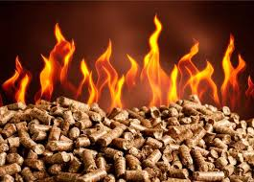
ІНВЕСТИЦІЙНІ ПРОПОЗИЦІЇ
Виробництво твердопаливних пелетів на території громади
Передумова для реалізації ініціативи
В останні роки тенденції світового енергоринку свідчать про поступовий перехід на альтернативні та відновлювальні джерела енергії. Великим попитом сьогодні користуються паливні пелети (брикети). Цей вид твердого палива не вимагає наявності величезних потужностей для його виробництва, а сировиною для нього служить солома та інші відходи сільськогосподарських культур
Домогосподарства та переважна більшість будинків комунальних закладів громади мають печі та твердопаливні котли, тому власне виробництво альтернативних видів твердого палива з відходів рослинництва має добрі перспективи збуту продукції
Ресурси для реалізації проєкту
Наявність сировинної бази для виготовлення пелетів (соломи, лушпиння тощо)

Slide 36
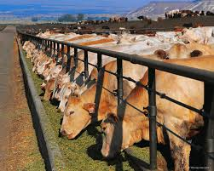
ІНВЕСТИЦІЙНІ ПРОПОЗИЦІЇ
Передумова для реалізації ініціативи
Тваринництво – одна з ключових галузей сільського господарства, яка має важливе значення для забезпечення продовольчої безпеки та має значний експортний потенціал
Ринкові фактори для створення молочно-м’ясного комплексу: постійний попит на яловичину та молочні продукти
Ресурси для реалізації проєкту
Наявність пасовищ на території громади
Розвинутий рослинницький комплекс громади може забезпечити у достатній кількості кормами
Створення молочно-м’ясного комплексу на території громади

Slide 37

ІНВЕСТИЦІЙНІ ПРОПОЗИЦІЇ
Відновлення виробництва риби в існуючих водоймах громади
Передумова для реалізації ініціативи
Останнім часом суттєво змінилися економічні та природні умови, зокрема погіршився загальний стан вітчизняної іхтіофауни, збільшився антропогенний вплив на водні популяції. Відновлення рибогосподарського потенціалу природних водойм є напрямком державної політики у сфері рибного господарства. Вирощування риби є прибутковою діяльністю, яка може допомогти фінансувати експлуатацію та технічне обслуговування існуючих ставків
Завдяки економічній цінності риби можна частково компенсувати витрати на експлуатацію водоочисного об’єкта
Ресурси для реалізації проєкту
Наявність водойм на території громади

Slide 38
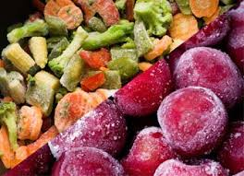
ІНВЕСТИЦІЙНІ ПРОПОЗИЦІЇ
Створення цеху з виробництва сушених, заморожених, копчених, в’ялених фруктів, ягід, овочів
Передумова для реалізації ініціативи
На території громади відсутні ринки збуту плодово-ягідної та овочевої продукції, вирощеної в домогосподарствах громади. Це вкрай негативно впливає на структуру сільськогосподарського виробництва у зазначеному секторі, зокрема – у рази зменшує потенційні обсяги вирощування овочів та фруктів
Зростання попиту на фруктову продукцію оригінального асортименту: сушені, заморожені, в’ялені, копчені, консервовані фрукти та ягоди
Створення зазначеного виробництва сприятиме забезпеченню торгівельних мереж плодово-ягідною продукцією протягом року
Ресурси для реалізації проєкту
Наявність сировинної бази: фруктово-ягідна та овочева продукція, що вирощується в домогосподарствах громади

Slide 39

ІНВЕСТИЦІЙНІ ПРОПОЗИЦІЇ
Розвиток сфери побутового обслуговування на території громади
Передумова для реалізації ініціативи
Сфера побутового обслуговування є важливою соціальною галуззю, яка призначена задовольняти попит населення в послугах, що пов'язані з веденням домашнього господарства, виконанням різноманітних ремонтних робіт, забезпеченням санітарно-гігієнічних та інших потреб населення, а також з виготовленням за індивідуальними замовленнями особистих речей та предметів домашнього вжитку
У зв'язку із збільшенням на території громади кількості ВПО, зростає потреба в соціально-побутових послугах, перукарні, ательє з пошиття та ремонту одягу і взуття, ремонту побутової техніки, тощо
Ресурси для реалізації проєкту
Наявність вільних об’єктів комунальної власності, які пропонуються для здачі в оренду

Slide 40
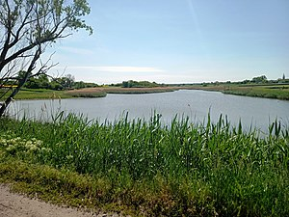
ІНВЕСТИЦІЙНІ ПРОПОЗИЦІЇ
Розвиток сільського (зеленого) туризму
Передумова для реалізації ініціативи
Територія Дубовиківської територіальної громади, попри мало розвинену туристичну інфраструктуру, має виражені ознаки історичної, культурної та рекреаційної цінності
Культурною спадщиною громади є історичні пам’ятки: Скульптура «Солдат з автоматом», Скульптура «Скорбна мати з сином», Пам’ятники 65 загиблим воїнам, Пам’ятник загиблим в роки громадянської війни, Пам’ятник загиблій партизанці. Також історичним надбанням Дубовиківської ТГ є 36 скіфських курганів
Ресурси для реалізації проєкту
Наявність історичної та культурної спадщини
Наявність водойм та мальовничих краєвидів
Наявність ландшафтних заказників місцевого значення, які містять рідкісні види флори та фауни

Slide 41

Вимоги до інвесторів
Здійснення діяльності в рамках законодавства України
Надавати пріоритет при працевлаштуванні місцевим жителям громади
Забезпечення виконання інвестиційних зобов’язань
Реєстрація підприємства на території громади

Slide 42
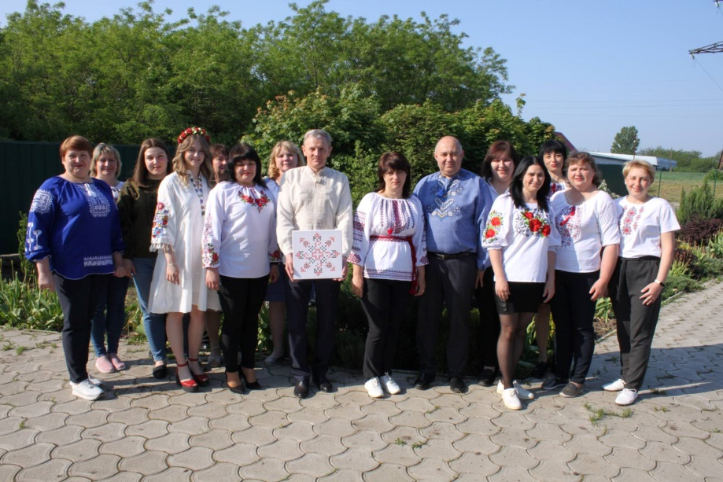
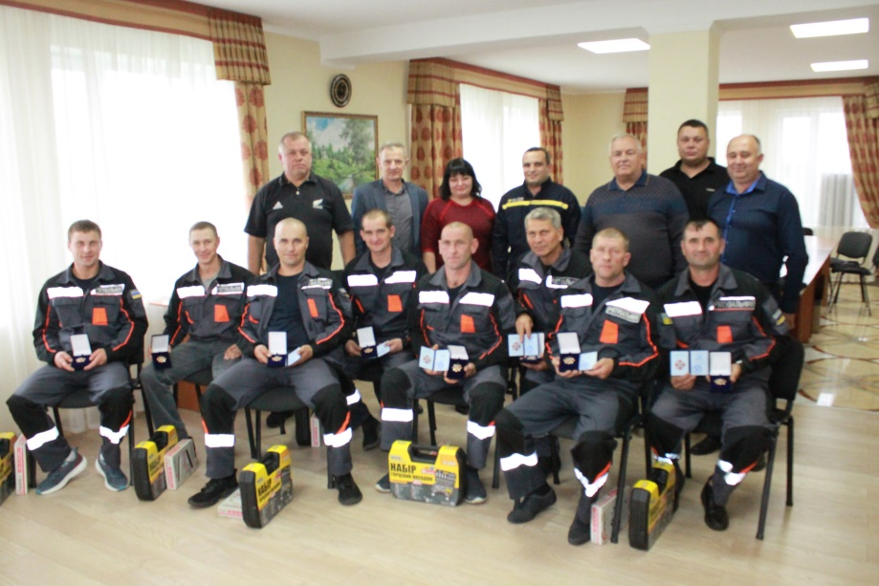
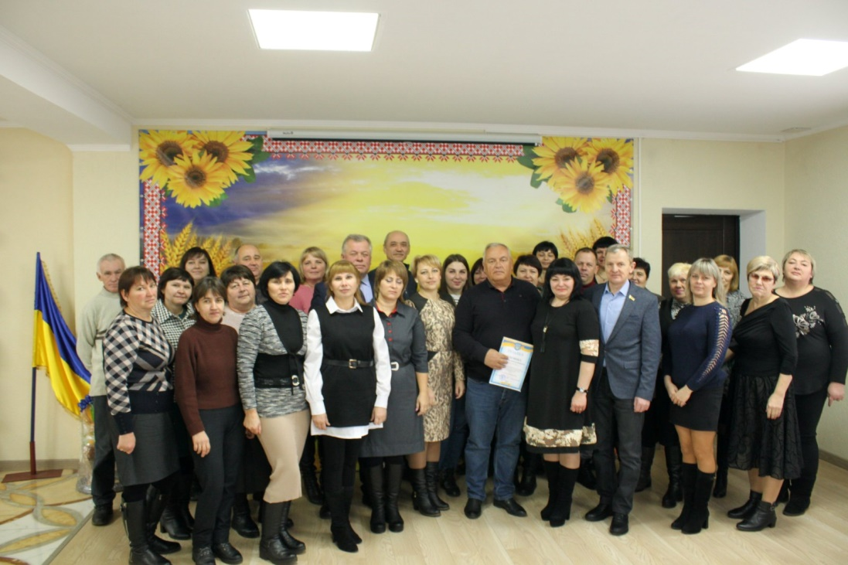
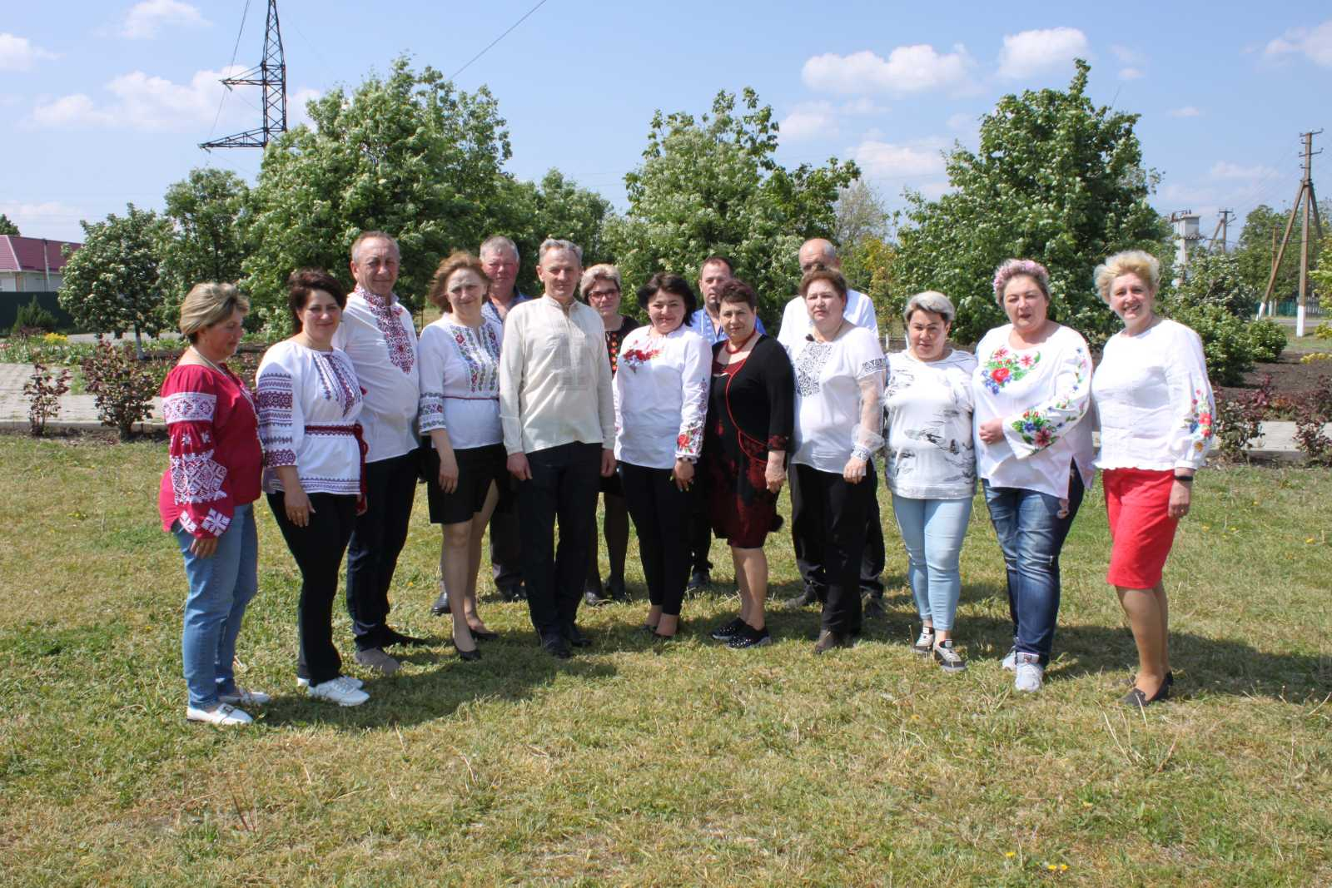
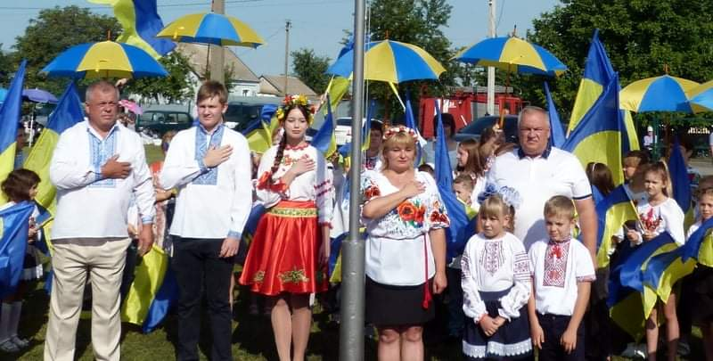
ЗАПРОШУЄМО ДО СПІВПРАЦІ!

